Slide 1

FreeBSD
The power to serve
Integrantes:
Luigi Muller
Tarlison Sander

Slide 2
O surgimento do FreeBSD
Seu nascimento foi no início de 1993, coordenado por Jordan Hubbard, Nate Williams e Rod Grimes;
Descendente do BSD Unix ou Berkeley Unix;
Um Sistema operacional do tipo Unix-like que surgiu a partir da Research Unix;
Os derivados do BSD em geral têm como mascote um diabinho Vermelho chamado Daemon;
Seu lema é O poder para servir, além de seu foco principal é na performance.

Slide 3
Hardwares suportados e Requisitos mínimos
Precisa de no mínimo de 96MB de RAM;
1,5GB de espaço livre no disco rígido;
Mas para desktops que precisam de mais recursos é bom ao menos 2GB de RAM e 8GB de espaço no HD;
Pode ser instalado em amd64, i386, ia64, powerpc, sparc64;
A partir do FreeBSD 10 as plataformas amd64 suportam até 4TB de memória física.

Slide 4
Hardwares suportados e Requisitos mínimos
Suporta drives como os da Nvidia e AMD Radeon;
Drives de Áudio, Tela e outros funcionam quase todos sem muitos problemas (obs.: problemas, não dificuldades);
É possível implementar microcódigos, incluindo atualizações de microcódigos da Intel;
Suporta unidades EIDE, SATA, SCSI, SAS e outras;
E as unidades de fita suportadas são as interfaces de fita SCSI padrão.

Slide 5
Licença do FreeBSD
O FreeBSD, diferentemente do Linux, usa a licença BSD;
Sua licença garante quase a mesma liberdade que o domínio público;
A GPL impõe restrições que impossibilitam a compatibilidade com muitos outros softwares livres;
A licença BSD não força desenvolvedores a reescreverem softwares que já estão disponíveis para assim redistribuí-los em outra licença;
Licenças estilo GPL são chamadas de licenças copyleft enquanto as licenças estilo BSD são chamadas de licenças permissivas.

Slide 6
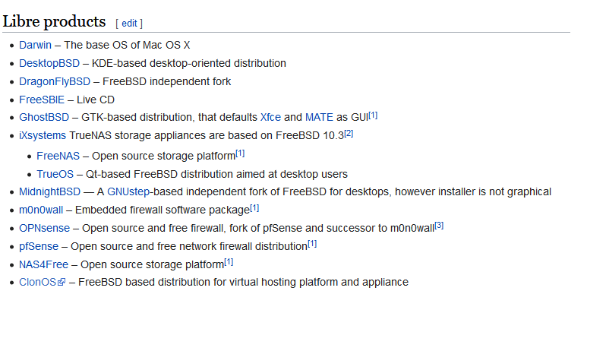
Onde o FreeBSD é utilizado?
Fonte: https://en.wikipedia.org/wiki/List_of_products_based_on_FreeBSD

Slide 7
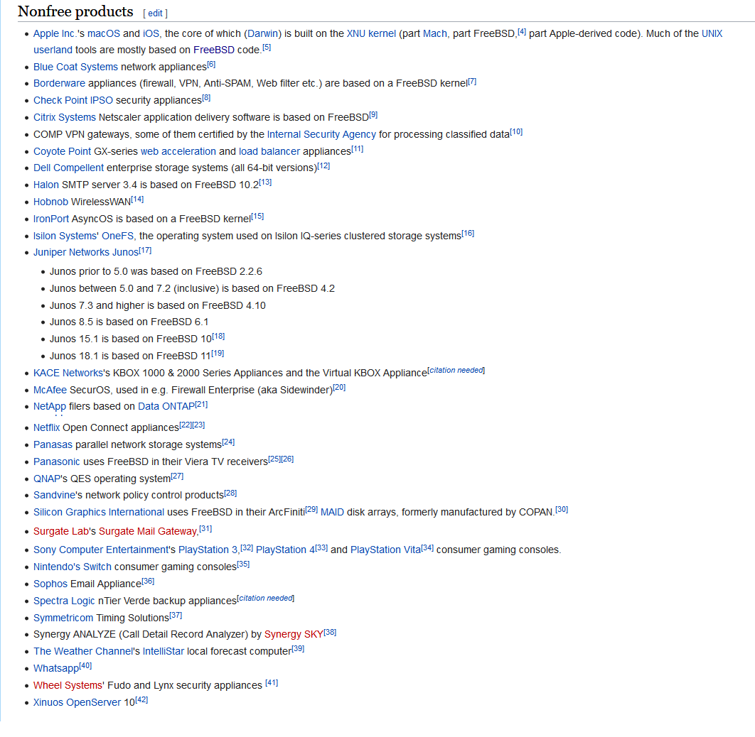
Onde o FreeBSD é utilizado?
Fonte: https://en.wikipedia.org/wiki/List_of_products_based_on_FreeBSD

Slide 8
Kernel FreeBSD
Fornece suporte para tarefas essenciais, como gerenciamento de processos, comunicação, inicialização e sistemas de arquivos;
O kernel é monolítico e Usa um LKM (Módulo de Kernel Carregável);
kernel do BSD é rolling release;
Partes diferentes do mesmo são projetadas como módulos;
Está na sua versão 13.0, mas a estável ainda é a 12.0;
Usa o kernel com modelo de threading chamado libthr.

Slide 9
Gerenciamento de energia
Desde o Kernel 5.x usa o ACPI;
ACPI é um sucessor direto do APM;
No ACPI o gerenciamento de energia é feito pelo sistema operacional e não pelo BIOS;
Com o ACPI Permite um gerenciamento muito mais avançado;
Modo de espera e o hibernar.

Slide 10
Sistemas de Arquivos
O sistema de arquivo nativo do FreeBSD tem sido o sistema de arquivos UNIX (UFS);
Desde o FreeBSD 7.0 o sistema de arquivos Z (ZFS) também está disponível como um file system nativo;
Suporta vários outros sistemas de arquivos para que dados de outros sistemas operacionais possam ser acessados localmente;
Suporte para arquivos EXT do Linux.

Slide 11
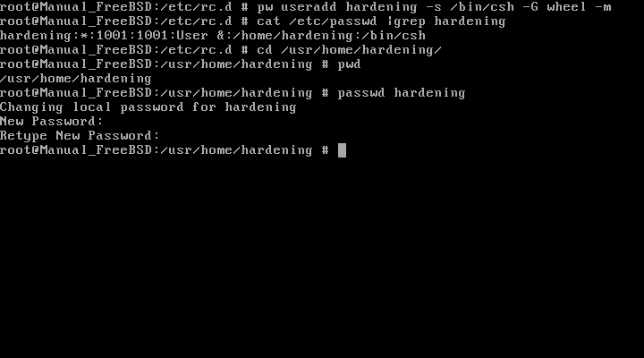
O Shell do FreeBSD
O Bash não é incluído na instalação padrão;
O FreeBSD utiliza o tcsh como shell padrão para usuário root;
E o sh como shell padrão para os demais usuários;

Slide 12
Terminal do FreeBSD
Usa boa parte dos comandos padrões do Linux:
cd, ls, man, mv, pwd, cp ...
Para instalar um pacote de um repositório:
Instalar pacote local:
Update do sistema:
Mostrar lista de módulos kernel carregados:
$ pkg install package
$ pkg add package
$ pkg update
$ kldstat

Slide 13
Terminal do FreeBSD
O FreeBSD conta com um sistema de pacotes que remete ao SNAP do Linux, o PORTSNAP;
Como inicialmente a pasta /usr/ports estará vazia, use como root:
E depois:
E por fim um update com:
$ portsnap fetch
$ portsnap extract
$ portsnap fetch update

Slide 14
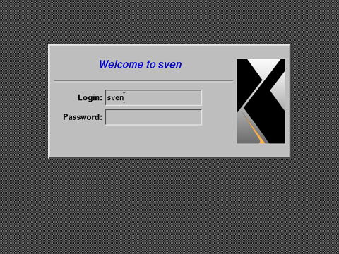
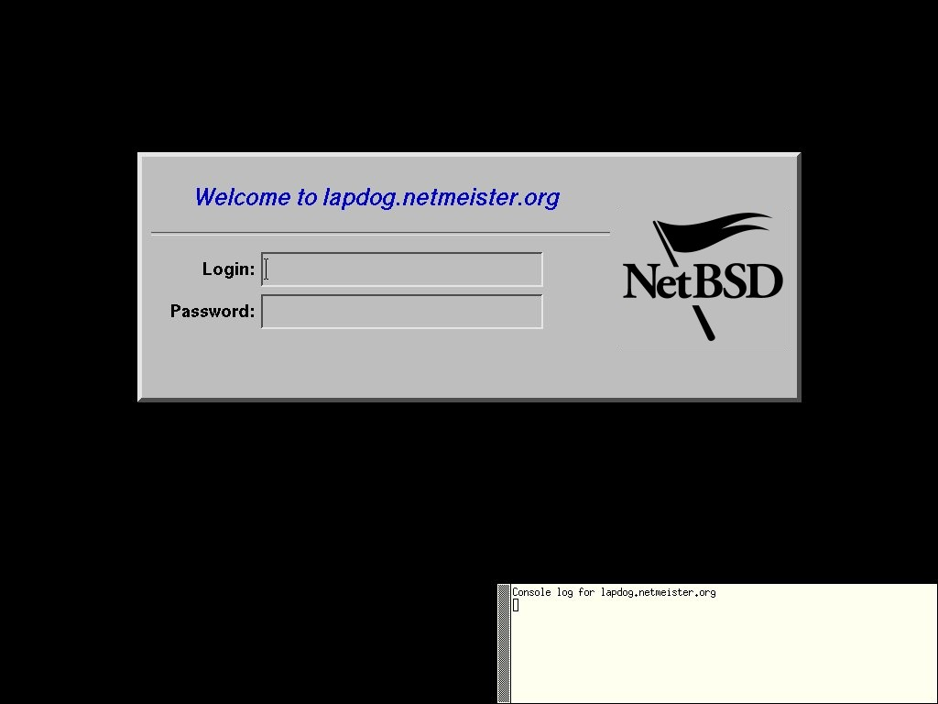
Interfaces Gráficas
XDM, display manager: NetBSD, display manager:
A instalação de ambas estão no HandBook do FreeBSD;
Suportam também XDM-KDE, GDM e outros.

Slide 15
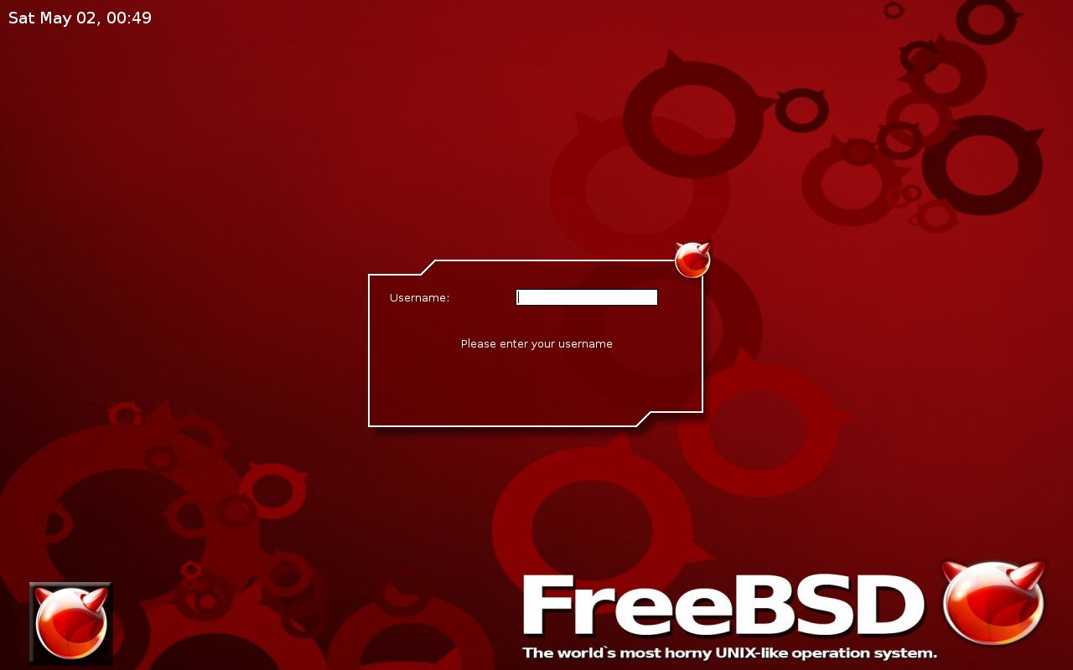
Interfaces Gráficas
Gnome3;
Gnome3-lite;
XFCE;
Mate, mate-lite;
Cinnamon, entre outras.
Fonte: https://cn.opendesktop.org/img//hive/content-pre1/103869-1.jpg

Slide 16
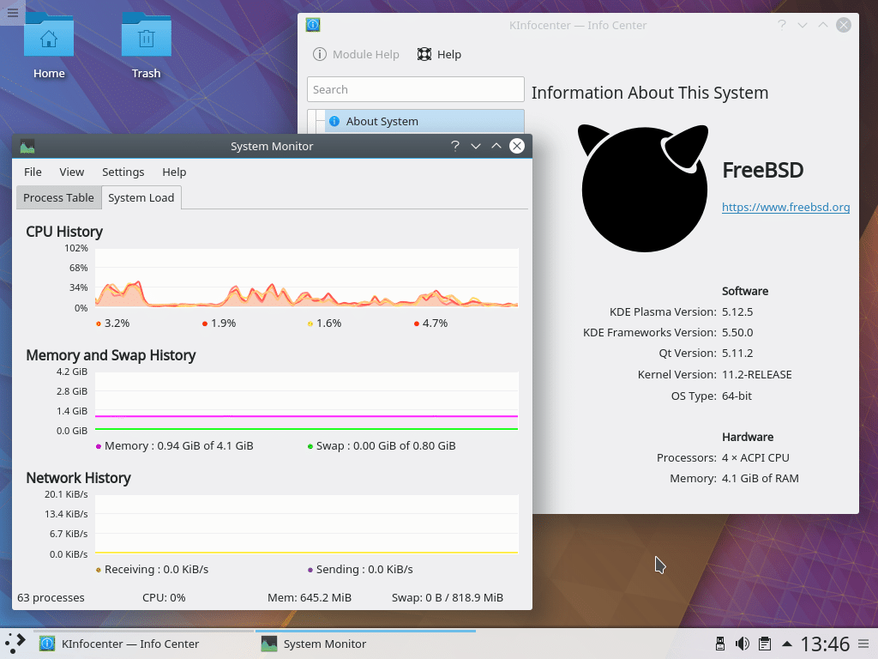
Fonte: https://sempreupdate.com.br/instalar-o-kde-plasma-no-freebsd/

Slide 17
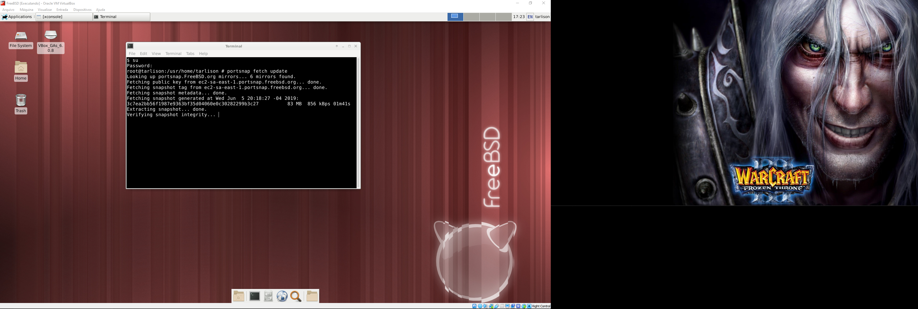
Fonte: Autor

Slide 18
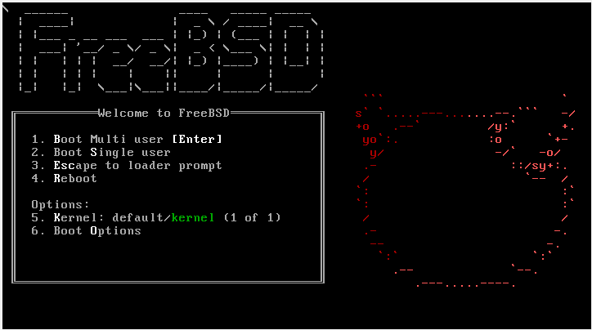
Instalando o FreeBSD
Primeiro, esta será a tela inicial, para começar pressione o número 1 do seu teclado. Ou simplesmente espere os 10 segundos;

Slide 19
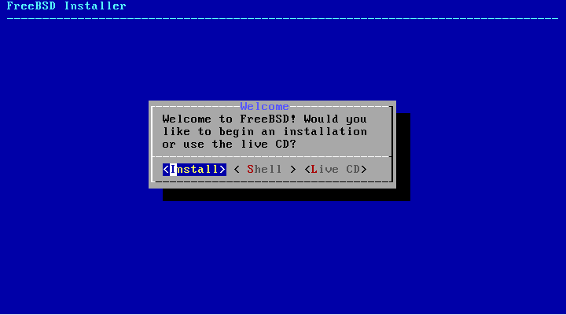
Instalando o FreeBSD
Agora para prosseguir a instalação, certifique-se que a opção <Install> está sendo selecionada e pressione Enter

Slide 20
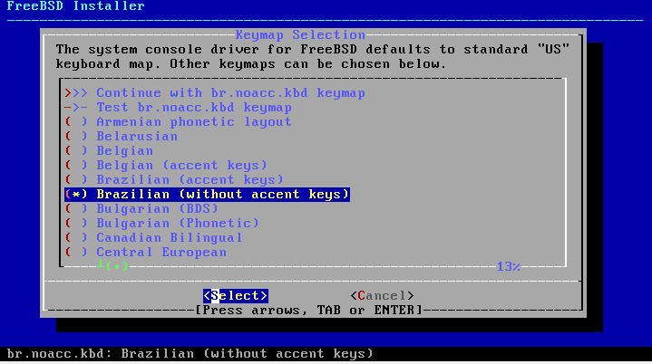
Instalando o FreeBSD
Mova a caixa de seleção até a linguagem que deseja e pressione o Enter e depois volte até a opção “Continue with br.noacc.kbd keymap” e pressione Enter

Slide 21
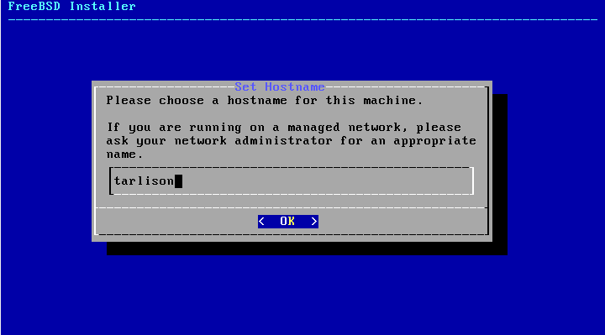
Instalando o FreeBSD
Digite o seu nome de usuário e então pressione Enter

Slide 22
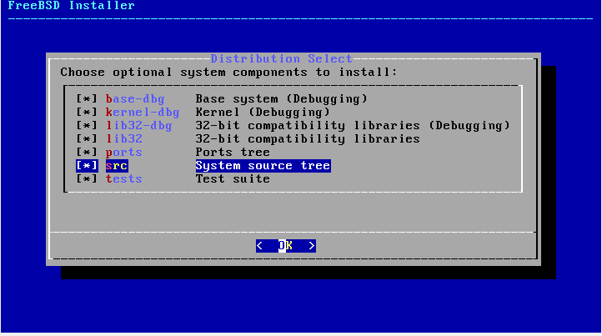
Instalando o FreeBSD
Selecione os componentes opcionais que desejar instalar com a tecla “espaço” do seu teclado depois pressione Enter

Slide 23
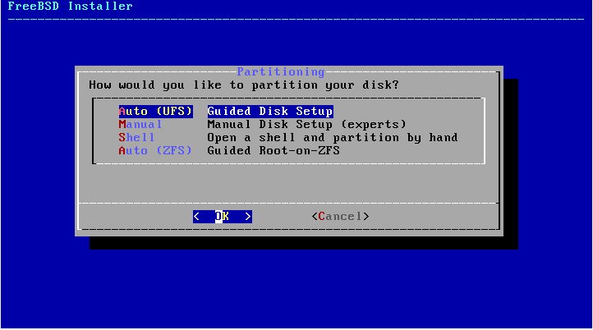
Instalando o FreeBSD
Escolha a forma de particionar o disco que preferir e pressione Enter (recomendável a “Guided Disk Setup” para iniciantes).

Slide 24
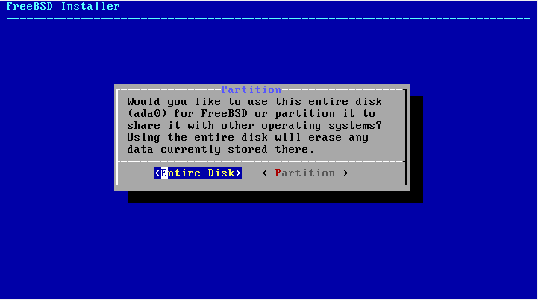
Instalando o FreeBSD
Escolha o se irá instalar no disco todo ou se irá particionar o disco e então pressione Enter (irei selecionar “Entire Disk”).

Slide 25
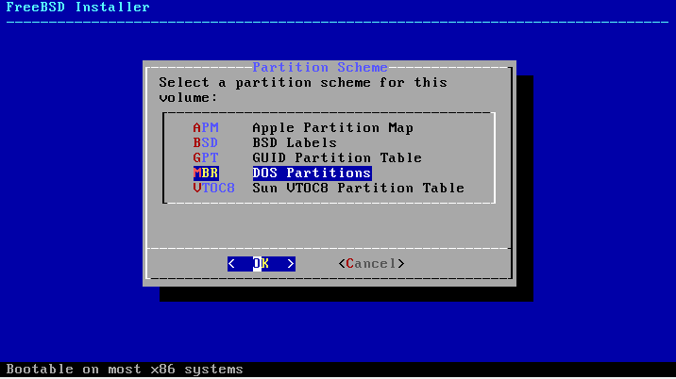
Instalando o FreeBSD
Escolha o esquema de partição que irá utilizar, irei utilizar o MBR, então pressione Enter

Slide 26
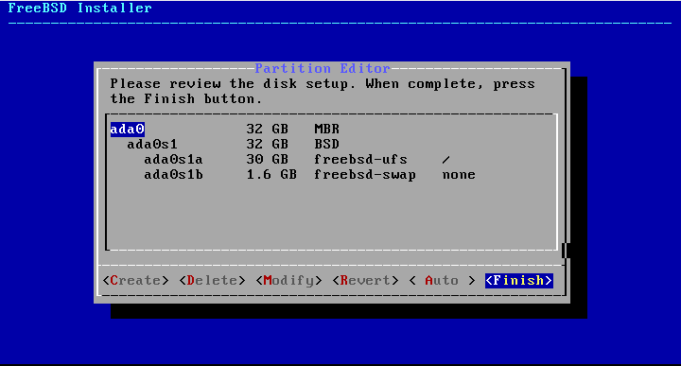
Instalando o FreeBSD
Aqui particione como desejar e então pressione Enter

Slide 27
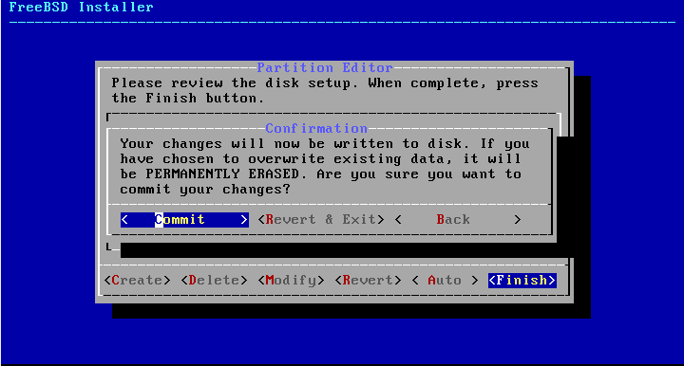
Instalando o FreeBSD
Confirme a sua escolha selecionando <Commit> e pressionando o Enter

Slide 28
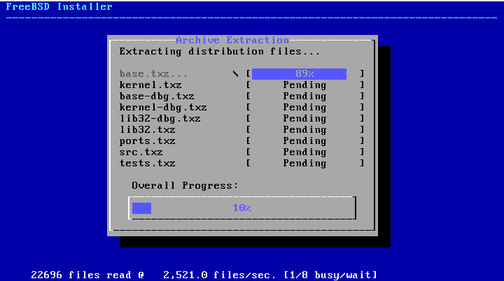
Instalando o FreeBSD
Aguarde a extração e instalação dos arquivos.

Slide 29
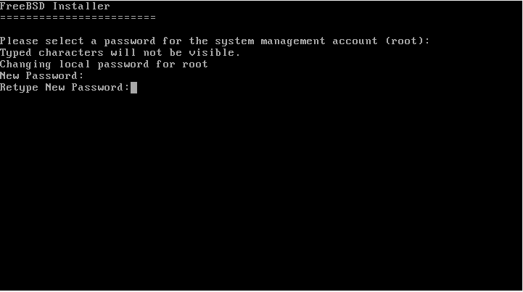
Instalando o FreeBSD
Agora selecione uma senha para root e confirme a mesma.

Slide 30
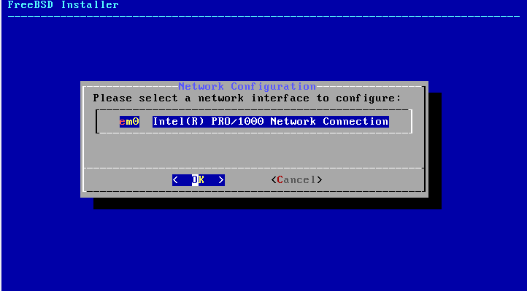
Instalando o FreeBSD
Selecione a placa de rede para configurar o seu driver e pressione Enter

Slide 31
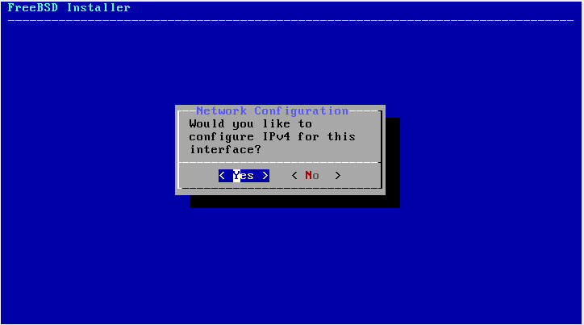
Instalando o FreeBSD
Selecione se deseja configurar o IPv4 e então pressione Enter (irei selecionar que sim)

Slide 32
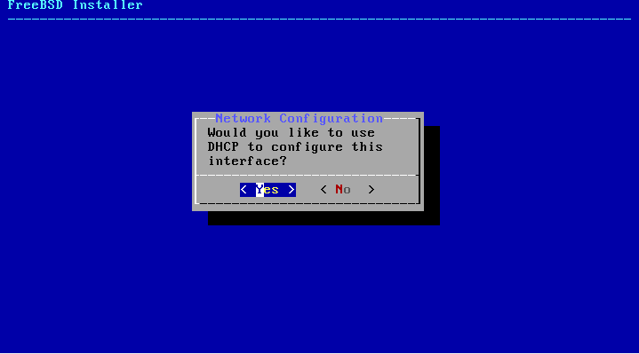
Instalando o FreeBSD
Agora escolha se deseja usar DHCP para configurar sua conexão e então pressione Enter (irei selecionar <yes>)

Slide 33
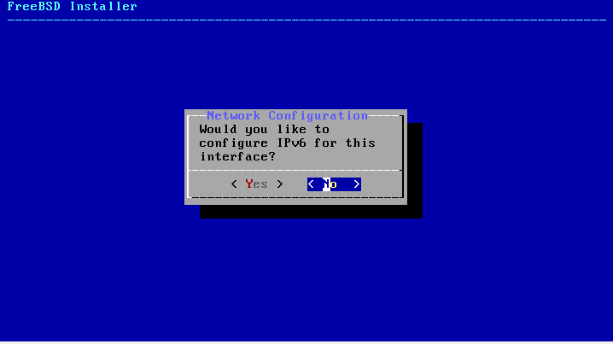
Instalando o FreeBSD
Agora escolha se deseja usar IPV6 para configurar sua conexão e então pressione Enter (irei selecionar <No>)

Slide 34
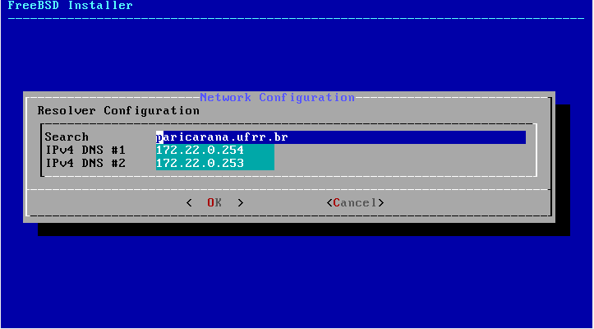
Instalando o FreeBSD
Aqui irá aparecer suas configurações, confirme se está tudo certo e então selecione <ok> e depois pressione Enter

Slide 35
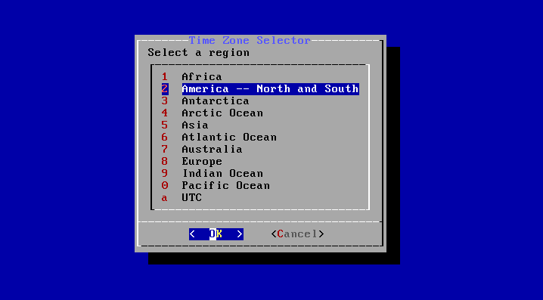
Instalando o FreeBSD
Selecione a sua região e depois pressione Enter

Slide 36
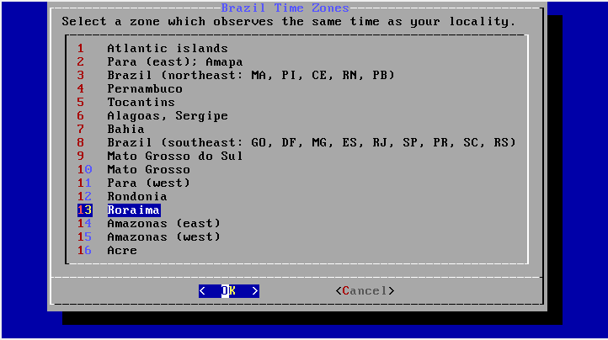
Instalando o FreeBSD
Depois de selecionar o seu País selecione também seu Estado ou região e pressione Enter

Slide 37
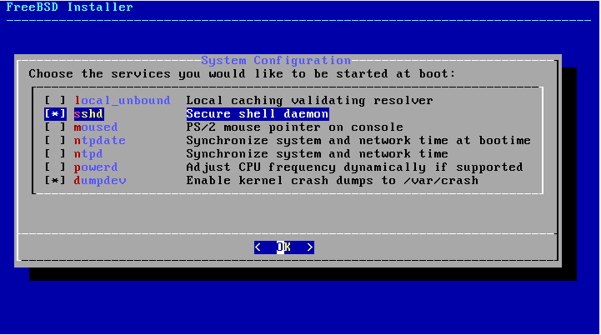
Instalando o FreeBSD
Agora escolha os serviços que deseja inicializar com o boot do sistema operacional pressionando “espaço” e depois <ok> com Enter

Slide 38
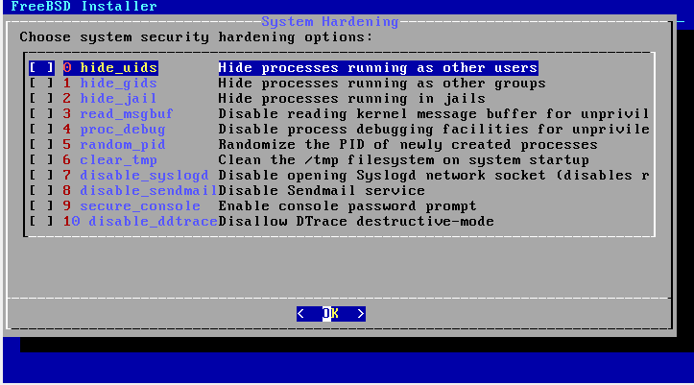
Instalando o FreeBSD
Selecione a o tipo de segurança do sistema para mapeamento das ameaças que irá utilizar e então pressione Enter

Slide 39
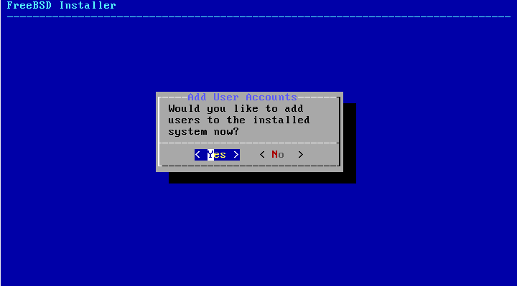
Instalando o FreeBSD
Selecione se deseja adicionar usuários agora antes da instalação ser finalizada, é recomendável que seja feita agora, então pressione Enter

Slide 40
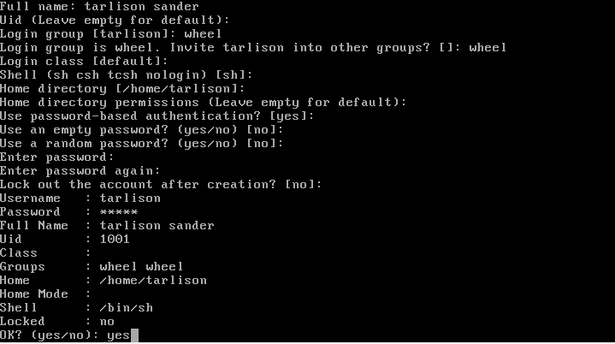
Instalando o FreeBSD
Preencha os campos com suas informações e senhas. É recomendável que você coloque o grupo “wheel” para que você possa chamar o modo root e assim passar de nível usuário para root e vice-versa. No fim digite Yes e pressione Enter

Slide 41
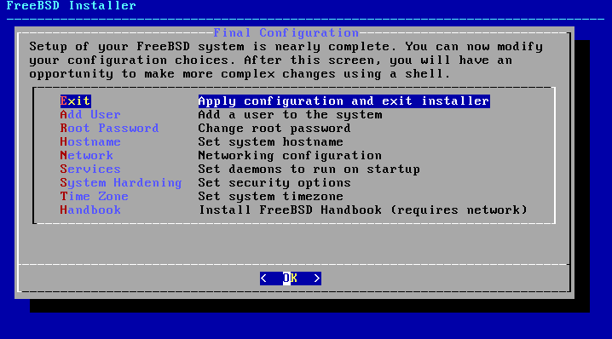
Instalando o FreeBSD
Agora no fim pressione Enter para confirmar a instalação e então o sistema poderá reiniciar.

Slide 42
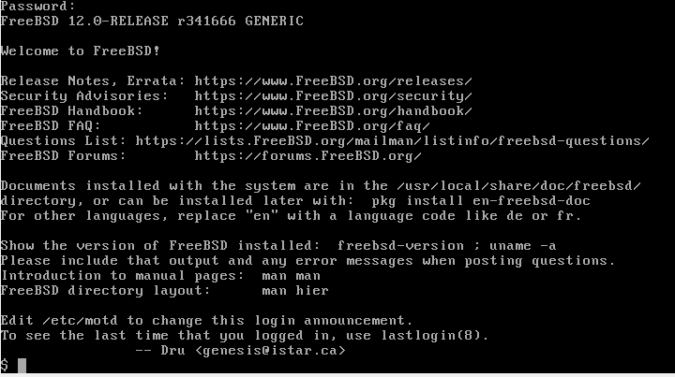
Instalando o FreeBSD
Agora é só colocar seu usuário e senha e pronto, pode usar seu sistema.

Slide 43
Escrevendo um Modulo Kernel no FreeBSD
Primeiro você deve verificar se o sudo está instalado e configurado para sua conta de usuário principal.
cd /usr/port/security/sudo
make install && make clean
Entre no modo root e depois acesse o sudo com o vi
su
visudo
Depois verifique uma linha que possui : root ALL=(ALL) : ALL
Coloque no lugar:
root ALL=(ALL) SETENV: ALL
User_name ALL=(ALL) SETENV: ALL

Slide 44
Escrevendo um Modulo Kernel no FreeBSD
Depois copie o arquivo de configuração do kernel (GENERIC) para um seu (CUSTOM)
cd /usr/src/sys/amd64/conf (caso o seu sistema seja x86, troque amd64 por i386)
cp GENERIC CUSTOM
Depois abra o arquivo CUSTOM com seu editor e troque:
options SCHED_4BSD # 4BSD scheduler
options SCHED_ULE # ULE scheduler

Slide 45
Escrevendo um Modulo Kernel no FreeBSD
Agora construa seu novo kernel acessando a pasta usr/src e depois reinicie a máquina
cd /usr/src
make buildkernel KERNCONF="CUSTOM"
make installkernel KERNCONF="CUSTOM"
reboot
Observação: caso o ULE já esteja ativado esses passos não são necessários.

Slide 46
Escrevendo um Modulo Kernel no FreeBSD
Agora crie uma pasta e dentro dela crie um arquivo Makefile e adicione nele:
KMOD = hello_fsm // nome do modulo
SRCS = hello_fsm.c // nome do arquivo .c que de origem do modulo
.include <bsd.kmod.mk> // arquivo de criação e a capacidade de incluir outros arquivos de criação entre si.
Depois crie um arquivo .c com o mesmo nome que você definiu em SRCS no Makefile.

Slide 47
Escrevendo um Modulo Kernel no FreeBSD
Agora adicione no seu arquivo .c :
#include <sys/param.h>
#include <sys/module.h>
#include <sys/kernel.h>
#include <sys/systm.h>
Agora logo abaixo coloque a função:
static int event_handler(struct module *module, int event, void *arg)

Slide 48
Escrevendo um Modulo Kernel no FreeBSD
static int event_handler(struct module *module, int event, void *arg) {
int e = 0;
switch (event) {
case MOD_LOAD:
uprintf("Hello, I'm in the kernel now! \n");
break;
case MOD_UNLOAD:
uprintf("Goodbye. I'm leaving the kernel now\n");
break;
default:
e = EOPNOTSUPP; /* Error, Operation Not Supported */
break;
}
return(e);
}

Slide 49
Escrevendo um Modulo Kernel no FreeBSD
static moduledata_t hello_conf = {
"hello_fsm",
event_handler,
NULL
};
DECLARE_MODULE(hello_fsm, hello_conf, SI_SUB_DRIVERS, SI_ORDER_MIDDLE);

Slide 50
Escrevendo um Modulo Kernel no FreeBSD
Agora no terminal, na pasta que o seu Makefile e arquivo.c se encontra, digite make
Agora sudo kldload ./arquivo.ko
E para verificar kldstat
E para sair sudo kldunload arquivo

Slide 51
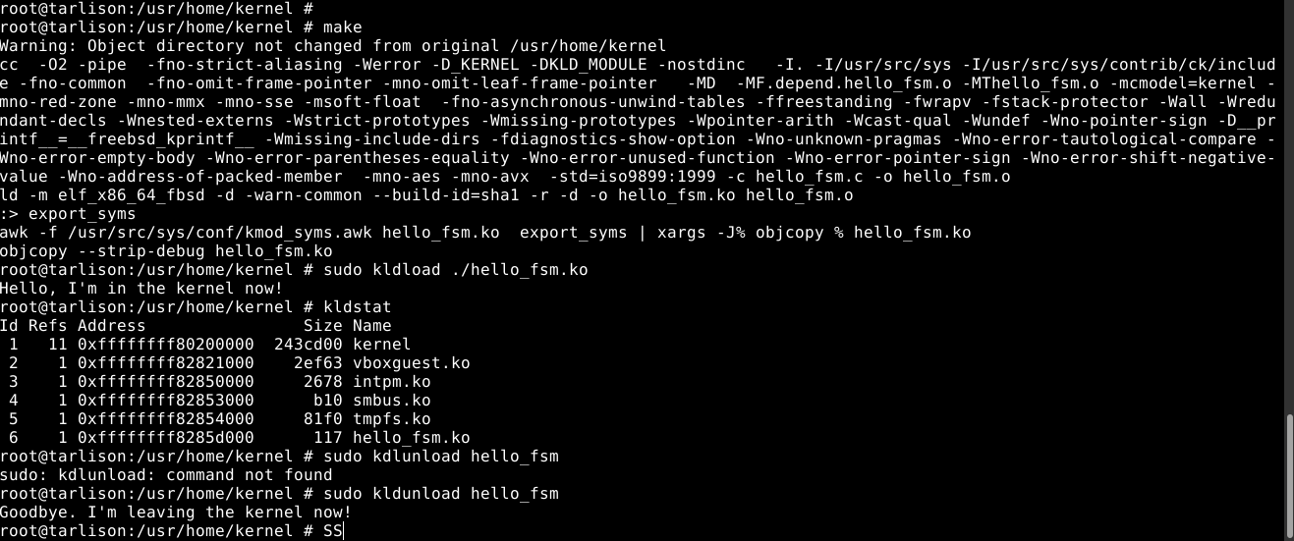

Slide 52
Bugs conhecidos na distrito
Se você não colocar seu usuário na instalação pode não conseguir adicionar outro na máquina e se conseguir sem o wheels;
Placa Realtek RTL8111 / 8168/8411 está com uma conexão de forma irregular com a rede;
Velocidade de memória com blocos pequenos (1K) até 35 vezes mais lenta que o sistema host (sob emulação de QEMU, mas não somente com ele);
Port: devel/psptoolchain-binutils com várias vulnerabilidades de segurança.
Mais no site:
https://bugs.freebsd.org/bugzilla/

Slide 53
Como contribuir ao FreeBSD?
Relatório de Bugs;
Mudanças na documentação;
Mudanças no código fonte existente;
Dinheiro ou Hardware;
Tudo disponível neste link:
https://www.freebsd.org/doc/pt_BR. ISO8859-1/articles/contributing/index.html

Slide 54
O que pode melhorar?
Instalação mais intuitiva;
Comunidade que esteja focada não só no desenvolvimento do software, mas também na sua divulgação;
O kernel BSD não é tão maleável, não existe um repositório de kernel como o Linux, em que você baixa o 3.0.x, o 4.4.x, o 4.7.x;
Pacotes .pkg, (equivalentes aos .deb do Ubuntu/Debian ou .rpm do Arch) são uma raridade;

Slide 55
Referências
https://pt.wikipedia.org/wiki/Licen%C3%A7as_BSD_e_GPL
https://opensource.org/licenses/bsd-license.html
https://pt.wikipedia.org/wiki/Ficheiro:Freebsd_logo.svg
http://fxr.watson.org/
http://www.informit.com/store/design-and-implementation-of-the-freebsd-operating-9780321968975?ranMID=24808
https://unixuniverse.com.br/bsd/freebsd-mais-rapido-que-linux
https://unixuniverse.com.br/bsd/conheca-o-freebsd
https://unixuniverse.com.br/bsd/netflix-1
https://en.wikipedia.org/wiki/List_of_products_based_on_FreeBSD
https://en.wikipedia.org/wiki/FreeBSD

Slide 56
Referências
https://en.wikipedia.org/wiki/FreeBSD#Kernel
https://pt.wikipedia.org/wiki/Unix_File_System
https://www.freebsd.org/doc/pt_BR.ISO8859-1/books/handbook/zfs.html
https://www.freebsd.org/doc/pt_BR.ISO8859-1/books/handbook/filesystems-linux.html
https://www.freebsd.org/doc/pt_BR.ISO8859-1/books/handbook/filesystems.html
https://unixuniverse.com.br/bsd/conheca-o-freebsd
https://www.freebsd.org/doc/pt_BR.ISO8859-1/articles/new-users/article.html
https://www.digitalocean.com/community/tutorials/uma-introducao-comparativa-ao-freebsd-para-usuarios-de-linux-pt
https://www.freebsd.org/doc/pt_BR.ISO8859-1/articles/linux-users/shells.html
https://www.freebsd.org/doc/pt_BR.ISO8859-1/articles/new-users/article.html

Slide 57
Referências
https://www.youtube.com/watch?v=H3soe-heJG4
https://www.youtube.com/watch?v=-nLEfms0MxE
https://www.freebsd.org/doc/pt_BR.ISO8859-1/books/handbook/x11-wm.html
https://www.freebsd.org/doc/pt_BR.ISO8859-1/articles/new-users/your-working-environment.html
https://medium.com/@franklintimoteo/o-que-s%C3%A3o-xdm-kdm-gdm-xinit-no-linux-entenda-de-uma-vez-por-todas-a-diferen%C3%A7a-37b53b771228
https://sempreupdate.com.br/instalar-o-kde-plasma-no-freebsd/
https://cn.opendesktop.org/img//hive/content-pre1/103869-1.jpg
https://www.freebsd.org/doc/pt_BR.ISO8859-1/books/faq/compatibility-drives.html
https://www.freebsd.org/doc/pt_BR.ISO8859-1/books/faq/compatibility-processors.html#idp45507064
https://www.freebsd.org/cgi/man.cgi?query=radeon&sektion=4&manpath=freebsd-release-ports
https://www.freebsd.org/doc/pt_BR.ISO8859-1/articles/contributing/index.html
https://www.hardware.com.br/termos/acpi
https://pt.wikibooks.org/wiki/FreeBSD_Handbook/Administra%C3%A7%C3%A3o/Configura%C3%A7%C3%A3o_e_Ajuste/Gerenciamento_de_Energia_e_Recursos
https://www.freebsd.org/doc/pt_BR.ISO8859-1/books/handbook/acpi-overview.html
http://freesoftwaremagazine.com/articles/writing_a_kernel_module_for_freebsd/
https://bugs.freebsd.org/bugzilla/

